Slide 1


الفصل الأول :
القيمة المنزلية ضمن الملايين
مهارة حل لمسألة
Aishah Aljuhani

Slide 2
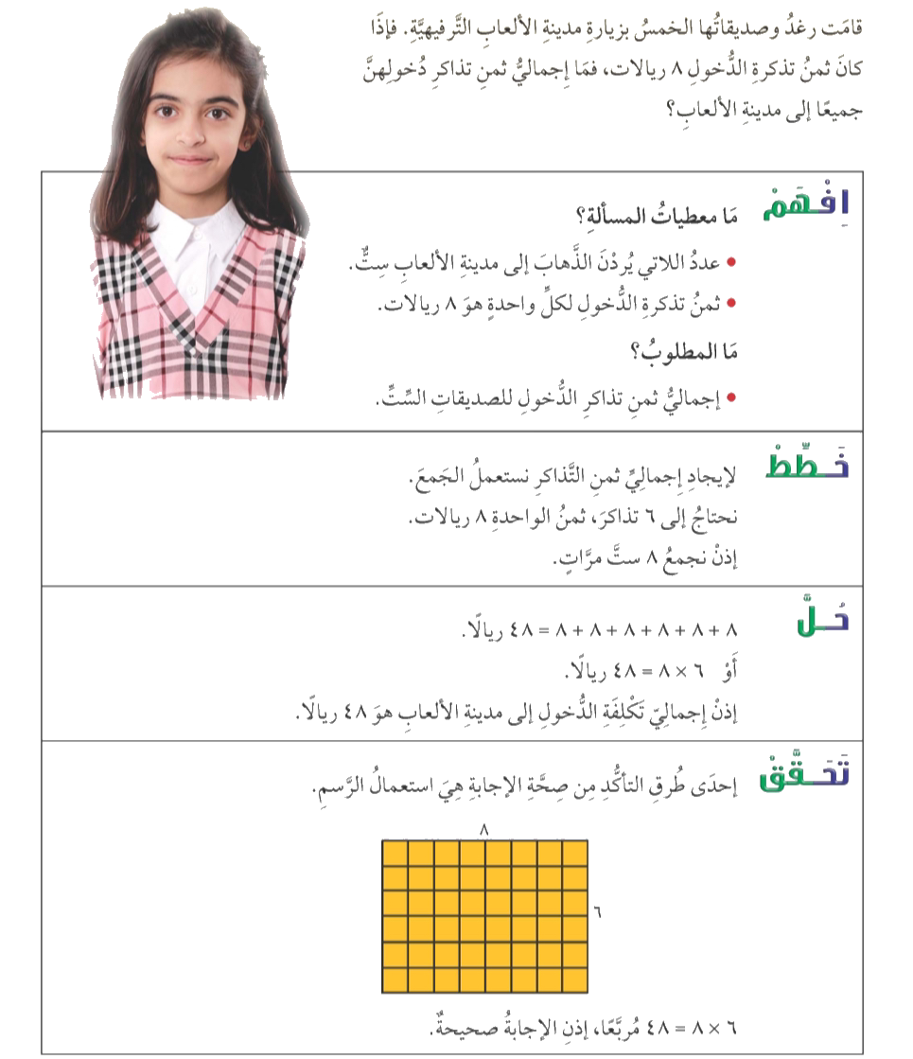
صفحة ٢٢

Slide 3
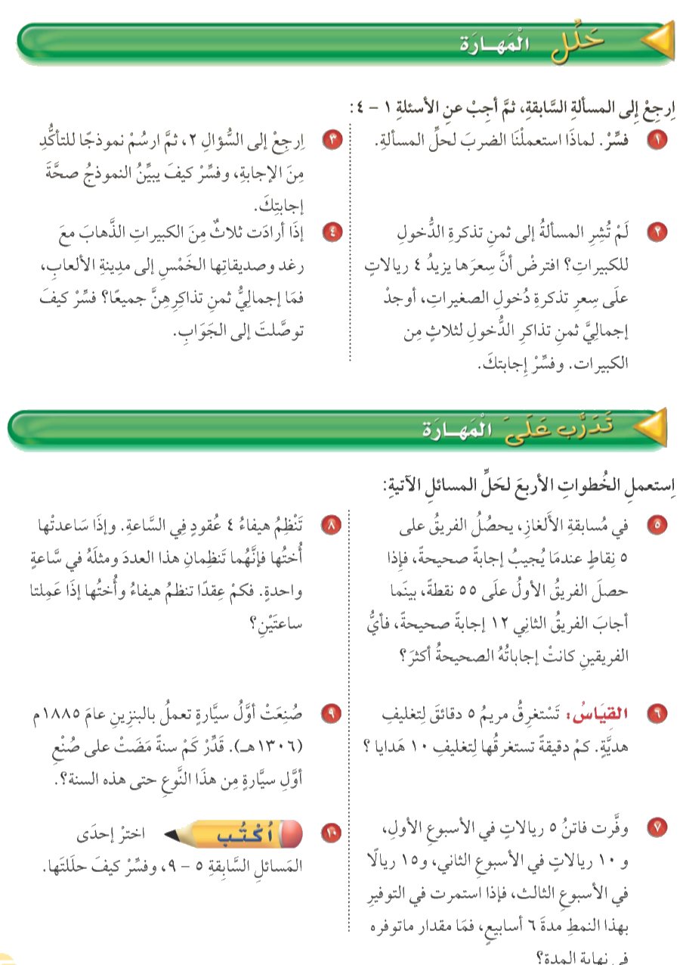
صفحة ٢٢

Slide 4
صفحة ٢٢

Slide 5
صفحة ٢٢

Slide 6
الواجب

